Slide 1
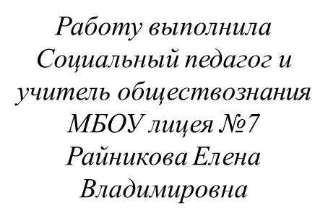
Мораль и этика: основные понятия

Slide 2
Мораль, ее функции и структура
Мораль (от латинского moralis — нравственный; mores — нравы) является одним из способов нормативного регулирования поведения человека, особой формой общественного сознания и видом общественных отношений. Есть ряд определений морали, в которых оттеняются те или иные ее существенные свойства

Slide 3
Мораль — это один из способов регулирования поведения людей в обществе. Она представляет собой систему принципов и норм, определяющих характер отношений между людьми в соответствии с принятыми в данном обществе понятиями о добре и зле, справедливом и несправедливом, достойном и недос­тойном. Соблюдение требований морали обеспечивается силой духовного воздействия, общественным мнением, внутренним убеждением, совестью человека.

Slide 4
Особенностью морали является то, что она регулирует по­ведение и сознание людей во всех сферах жизни (производственная деятельность, быт, семейные, межличностные и другие отношения). Мораль распространяется также на межгрупповые и межгосударственные отношения.
Моральные принципы имеют всеобщее значение, охватывают всех людей, закрепляют основы культуры их взаимоотношений, создаваемые в длительном процессе исторического раз­вития общества.
Всякий поступок, поведение человека может иметь разно­образное значение (правовое, политическое, эстетическое и др.), но его нравственную сторону, моральное содержание оценива­ют по единой шкале. Моральные нормы повседневно воспроиз­водятся в обществе силой традиции, властью общепризнанной и поддерживаемой всеми дисциплины, общественным мнением. Их выполнение контролируется всеми.

Slide 5
Ответственность в морали имеет духовный, идеальный характер (осуждение или одобрение поступков), выступает в форме моральных оценок, которые человек должен осознать, внутренне принять и сообразно с этим направлять и корректировать свои поступки и поведение. Такая оценка должна соответство­вать общим принципам и нормам, принятым всеми понятиям о должном и недолжном, достойном и недостойном и т. д.
Мораль зависит от условий человеческого бытия, сущностных потребностей человека, но определяется уровнем общественного и индивидуального сознания. Наряду с другими форма­ми регулирования поведения людей в обществе мораль служит согласованию деятельности множества индивидов, превраще­нию ее в совокупную массовую деятельность, подчиненную оп­ределенным социальным законам.

Slide 6
Исследуя вопрос о функциях морали, выделяют регулятивную, воспитательную, познавательную, оценочно-императивную, ориентирующую, мотивационную, коммуникативную, прогностическую и некоторые другие ее функции. Первостепенный интерес для юристов представляют такие функции морали, как регулятивная и воспитательная.

Slide 7
Регулятивная функция считается ведущей функцией морали. Мораль направляет и корректирует практическую деятельность человека с точки зрения учета интересов других людей, общества. При этом активное воздействие морали на общественные отношения осуществляется через индивидуальное поведение.

Slide 8
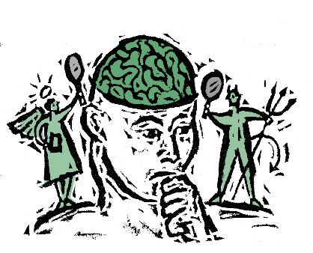
Воспитательная функция морали состоит в том, что она участвует в формировании человеческой личности, ее самосознания. Мораль способствует становлению взглядов на цель и смысл жизни, осознанию человеком своего достоинства, долга перед другими людьми и обществом, необходимости уважения к правам, личности, достоинству других. Эту функцию принято характеризовать как гуманистическую. Она оказывает влияние на регулятивную и другие функции морали.

Slide 9
Мораль рассматривают и как особую форму общественно­го сознания, и как вид общественных отношений, и как дейст­вующие в обществе нормы поведения, регулирующие деятельность человека — нравственную деятельность .
Нравственное сознание является одним из элементов морали, представляющим собой ее идеальную, субъективную сторону. Нравственное сознание предписывает людям определен­ные поведение и поступки в качестве их долга. Нравственное сознание дает оценку разным явлениям социальной действительности (поступка, его мотивов, поведения, образа жизни и т. д.) с точки зрения соответствия моральным требованиям. Эта оценка выражается в одобрении или осуждении, похвале или порица­нии, симпатии и неприязни, любви и ненависти. Нравственное сознание — форма общественного сознания и одновременно область индивидуального сознания личности. В последнем важное место занимает самооценка человека, связанная с нравственными чувствами (совесть, гордость, стыд, раскаяние и т. п.).
Мораль нельзя сводить только к моральному (нравствен­ому) сознанию.

Slide 10
Моральные отношения возникают между людьми в процессе их деятельности, имеющей нравственный характер. Они различаются по содержанию, форме, способу социальной связи между субъектами. Их содержание определяется тем, по отно­шению к кому и какие нравственные обязанности несет чело­век (к обществу в целом; к людям, объединенным одной профессией; к коллективу; к членам семьи и т. д.), но во всех случаях человек в конечном счете оказывается в системе моральных отношений как к обществу в целом, так и к себе как его члену. В моральных отношениях человек выступает и как субъ­ект, и как объект моральной деятельности. Так, поскольку он несет обязанности перед другими людьми, сам он является субъ­ектом по отношению к обществу, социальной группе и т. д., но одновременно он и объект моральных обязанностей для других, поскольку они должны защищать его интересы, заботиться о нем и т. д.

Slide 11
Нравственная деятельность представляет собой объективную сторону морали. О нравственной деятельности можно говорить тогда, когда поступок, поведение, их мотивы поддаются оценке с позиций разграничения добра и зла, достойного и не­достойного и пр. Первичный элемент нравственной деятельности — поступок (или проступок), поскольку в нем воплощаются моральные цели, мотивы или ориентации. Поступок включает: мотив, намерение, цель, деяние, последствия поступка. Моральные последствия поступка — это самооценка его человеком и оценка со стороны окружающих.

Slide 12
Совокупность поступков человека, имеющих нравственное значение, совершаемых им в относительно продолжительный период в постоянных или изменяющихся условиях, принято называть поведением. Поведение человека — единственный объ­ективный показатель его моральных качеств, нравственного облика.
Нравственная деятельность характеризует только дейст­вия, нравственно мотивированные и целенаправленные. Решающим здесь являются побуждения, которыми руководствуется человек, их специфически нравственные мотивы: желание совершить добро, реализовать чувство долга, достичь определенного идеала и т. д.
В структуре морали принято различать образующие ее элементы. Мораль включает в себя моральные нормы, моральные принципы, нравственные идеалы, моральные критерии и др.

Slide 13
Моральные нормы — это социальные нормы, регулирую­щие поведение человека в обществе, его отношение к другим людям, к обществу и к себе. Их выполнение обеспечивается силой общественного мнения, внутренним убеждением на осно­ве принятых в данном обществе представлений о добре и зле, справедливости и несправедливости, добродетели и пороке, должном и осуждаемом.
Моральные нормы определяют содержание поведения, то, как принято поступать в определенной ситуации, то есть при­сущие данному обществу, социальной группе нравы. Они отли­чаются от других норм, действующих в обществе и выполняю­щих регулятивные функции (экономических, политических, правовых, эстетических), по способу регулирования поступков людей. Нравы повседневно воспроизводятся в жизни общества силой традиции, авторитетом и властью общепризнанной и под­держиваемой всеми дисциплины, общественным мнением, убе­ждением членов общества о должном поведении при опреде­ленных условиях.
В отличие от простых обычаев и привычек, когда люди однотипно поступают в сходных ситуациях (празднование дня рождения, свадьбы, проводы в армию, различные ритуалы, привычка к определенным трудовым действиям и др.), моральные нормы не просто выполняются вследствие заведенного обще­принятого порядка, а находят идейное обоснование в представ­лениях человека о должном или недолжном поведении как во­обще, так и в конкретной жизненной ситуации.

Slide 14
В основу формулирования моральных норм как разумных, целесообразных и одобряемых правил поведения положены реальные принципы, идеалы, понятия о добре и зле и т. д., дей­ствующие в обществе.
Выполнение нравственных норм обеспечивается авторите­том и силой общественного мнения, сознанием субъекта о дос­тойном или недостойном, нравственном или безнравственном, что определяет и характер нравственных санкций.
Моральная норма в принципе рассчитана на добровольное исполнение. Но ее нарушение влечет за собой моральные санк­ции, состоящие в отрицательной оценке и осуждении поведе­ния человека, в направленном духовном воздействии. Они озна­чают нравственный запрет совершать подобные поступки в бу­дущем, адресованный как конкретному человеку, так и всем окружающим. Моральная санкция подкрепляет нравственные требования, содержащиеся в моральных нормах и принципах.

Slide 15
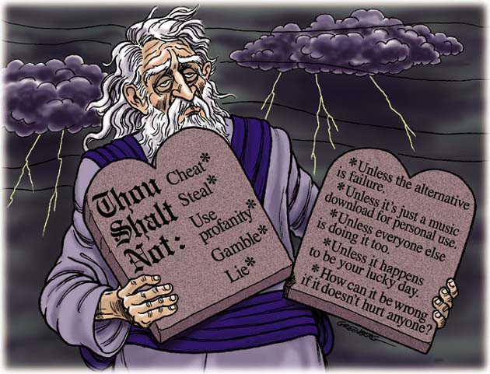
Нарушение моральных норм может влечь за собой помимо моральных санкций санкции иного рода (дисциплинарные или предусмотренные нормами общественных организаций). Напри­мер, если военнослужащий солгал своему командиру, то за этим бесчестным поступком в соответствии со степенью его тяжести на основании воинских уставов последует соответствующая реакция.
Моральные нормы могут выражаться как в негативной, запрещающей форме (например, Моисеевы законы — Десять заповедей, сформулированных в Библии), так и в позитивной (будь честен, помогай ближнему, уважай старших, береги честь смолоду и т. д.).
Моральные принципы — одна из форм выражения нравст­венных требований, в наиболее общем виде раскрывающая со­держание нравственности, существующей в том или ином об­ществе. Они выражают основополагающие требования, касаю­щиеся нравственной сущности человека, характера взаимоот­ношений между людьми, определяют общее направление дея­тельности человека и лежат в основе частных, конкретных норм поведения. В этом отношении они служат критериями нравст­венности.
Если моральная норма предписывает, какие конкретно по­ступки должен совершать человек, как вести себя в типичных ситуациях, то моральный принцип дает человеку общее направ­ление деятельности.

Slide 16
К числу моральных принципов относятся такие общие начала нравственности, как гуманизм — признание человека высшей ценностью; альтруизм — бескорыстное служение ближнему; милосердие — сострадательная и деятельная любовь, выражаю­щаяся в готовности помочь каждому в чем-либо нуждающемуся; коллективизм — сознательное стремление содействовать общему благу; отказ от индивидуализма — противопоставления индивида обществу, всякой социальности, и эгоизма — предпоч­тения собственных интересов интересам всех других.
Кроме принципов, характеризующих сущность той или иной нравственности, различают так называемые формальные принципы, относящиеся уже к способам выполнения моральных требований. Таковы, например, сознательность и противополож­ные ей формализм, фетишизм, фатализм, фанатизм, догматизм. Принципы этого рода не определяют содержания конкретных норм поведения, но также характеризуют определенную нрав­ственность, показывая, насколько сознательно выполняются нравственные требования.

Slide 17
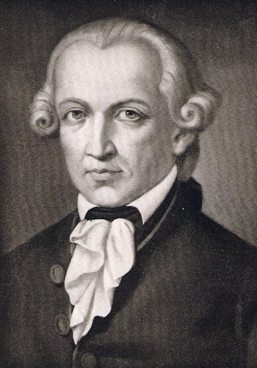
Нравственные идеалы — понятия морального сознания, в которых предъявляемые к людям нравственные требования выражаются в виде образа нравственно совершенной личности, представления о человеке, воплотившем в себе наиболее высо­кие моральные качества.
Нравственный идеал по-разному понимался в разное вре­мя, в различных обществах и учениях. Если Аристотель видел нравственный идеал в личности, которая высшей доблестью считает самодовлеющее, отрешенное от волнений и тревог прак­тической деятельности созерцание истины, то Иммануил Кант (1724—1804) характеризовал нравственный идеал как руково­дство для наших поступков, "божественного человека внутри нас", с которым мы сравниваем себя и улучшаемся, никогда, однако, не будучи в состоянии стать на один уровень с ним. Нравственный идеал по-своему определяют различные рели­гиозные учения, политические течения, философы.
Нравственный идеал, принятый человеком, указывает ко­нечную цель самовоспитания. Нравственный идеал, принятый общественным моральным сознанием, определяет цель воспи­тания, влияет на содержание моральных принципов и норм.
Можно говорить и об общественном нравственном идеале как об образе совершенного общества, построенного на требо­ваниях высшей справедливости, гуманизма.

Slide 18
Мораль и право
Соотношение морали и права — один из важных аспектов изучения этих социальных явлений, представляющий особый интерес для юристов. Ему посвящен ряд специальных работ . Мы коснемся здесь лишь отдельных принципиальных выводов, существенных для рассмотрения последующих вопросов.
Мораль относится к числу основных типов нормативного регулирования деятельности, поведения человека. Она обеспе­чивает подчинение деятельности людей единым общесоциальным законам. Мораль выполняет эту функцию совместно с дру­гими формами общественной дисциплины, направленными на обеспечение усвоения и выполнения людьми установленных в обществе норм, находясь с ними в тесном взаимодействии и взаимопереплетении..
Мораль и право — необходимые, взаимосвязанные и взаи­мопроникающие системы регуляции общественной жизни. Они возникают в силу потребности обеспечить функционирование общества путем согласования различных интересов, подчине­ния людей определенным правилам.
Мораль и право выполняют единую социальную функцию — регулирование поведения людей в обществе. Они представляют сложные системы, включающие общественное сознание (мораль­ное и правовое); общественные отношения (нравственные и пра­вовые); общественно значимую деятельность; нормативные сфе­ры (нравственные и правовые нормы).

Slide 19
Нормативность — свойство морали и права, позволяющее регулировать поведение людей. При этом объекты их регули­рования во многом совпадают. Но регулирование их осуществляется специфическими для каждого из регуляторов средства­ми. Единство общественных отношений "с необходимостью определяет общность правовой и моральной систем”.
Мораль и право находятся в постоянном взаимодействии. Право не должно противоречить морали. В свою очередь оно оказывает воздействие на формирование нравственных воззрений и нравственных норм. При этом, как отмечал Гегель, "моральная сторона и моральные заповеди... не могут быть предметом положительного законодательства". Законодательство не может декретировать нравственность.
Мораль и право каждой общественно-экономической фор­мации однотипны. Они отражают единый базис, потребности и интересы определенных социальных групп. Общность морали и права проявляется и в относительной устойчивости моральных и правовых принципов и норм, выражающих как волю стоящих у власти, так и общие требования справедливости, гуманности. Моральные и правовые нормы имеют всеобщий характер, об­щеобязательны; они охватывают все стороны общественных отношений. Многие правовые нормы закрепляют не что иное, как нравственные требования. Есть и другие области единства, сходства и переплетения морали и права.
Мораль и право — составные части духовной культуры человечества.

Slide 20
При однотипности морали и права в определенном обществе между этими социальными регуляторами существуют важные различия. Право и мораль различаются: 1) по объекту регули­рования; 2) по способу регулирования; 3) по средствам обеспе­чения выполнения соответствующих норм (характеру санкций).
Право регулирует лишь общественно значимое поведе­ние. Оно не должно, например, вторгаться в личную жизнь человека. Более того, оно призвано создавать гарантии про­тив подобного вторжения. Объектом морального регулирова­ния является как общественно значимое поведение, так и личная жизнь, межличностные отношения (дружба, любовь, взаимопомощь и т. д.).

Slide 21
Способ правового регулирования — правовой акт, создаваемый государственной властью, реально складывающиеся пра­воотношения на основе и в пределах правовых норм. Мораль регулирует поведение субъектов общественным мнением, общепринятыми обычаями, индивидуальным сознанием.
Соблюдение правовых норм обеспечивается специальным государственным аппаратом, применяющим правовое поощрение или осуждение, в том числе и государственное принуждение, юридические санкции. В морали действуют только духов­ные санкции: моральное одобрение или осуждение, исходящие от общества, коллектива, окружающих, а также самооценки человека, его совесть.

Slide 22
Этика — учение о морали
Если термин "мораль" латинского происхождения, то "эти­ка" происходит от древнегреческого слова "этос" — местопре­бывание, совместное жилище. В IV веке до нашей эры Аристо­тель обозначил прилагательным "этический" класс человече­ских добродетелей — добродетелей характера в отличие от доб­родетелей разума — дианоэтических. Аристотель образовал новое существительное ethica (этика) для обозначения науки, которая изучает добродетели. Таким образом, этика как наука существует свыше 20 веков.
В современном понимании этика — философская наука, изучающая мораль как одну из важнейших сторон жизнедея­тельности человека, общества. Если мораль представляет собой объективно существующее специфическое явление обществен­ной жизни, то этика как наука изучает мораль, ее сущность, природу и структуру, закономерности возникновения и разви­тия, место в системе других общественных отношений, теоре­тически обосновывает определенную моральную систему.

Slide 23
Исторически предмет этики существенно изменялся. Она начинала складываться как школа воспитания человека, научения его добродетели, рассматривалась и рассматривается (ре­лигиозными идеологами) как призыв человека к исполнению божественных заветов, обеспечивающих бессмертие личности; характеризуется как учение о непререкаемом долге и способах его реализации, как наука о формировании "нового человека" — бескорыстного строителя абсолютно справедливого общественного порядка и т. д.
В отечественных публикациях современного периода преобладающим является определение этики как науки о сущности, законах возникновения и исторического развития морали, функциях морали, моральных ценностях общественной жизни.

Slide 24
В этике принято разделять два рода проблем: собственно теоретические проблемы о природе и сущности морали и нрав­ственную этику — учение о том, как должен поступать чело­век, какими принципами и нормами обязан руководствоваться.
В системе науки выделяют, в частности, этическую аксиологию, изучающую проблемы добра и зла; деонтологию, иссле­дующую проблемы долга и должного; деспрективную этику, изучающую мораль того или иного общества в социологическом и историческом аспектах; генеалогию морали, историческую этику, социологию морали, профессиональную этику.

Slide 25
Этика как наука не только изучает, обобщает и систематизирует принципы и нормы морали, действующие в обществе, но и способствует выработке таких моральных представлений, которые в максимальной степени отвечают историческим потребностям, способствуя тем самым совершенствованию общества и человека. Этика как наука служит социальному и экономическому прогрессу общества, утверждению в нем принципов гуманизма и справедливости.

